Slide 1
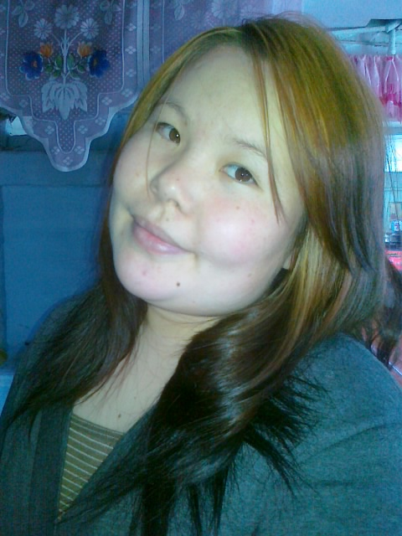
Ховалыг долаана валерьевна
Воспитатель
детского сада «Чечек»

Slide 2
МБДОУ д/с «Чечек»
МАСТЕР-КЛАСС
«ФРАНЦУЗСКАЯ ТЕХНИКА
ПЛЕТЕНИЯ»
с. Торгалыг – 2014-2015гг.

Slide 3
Бисероплетение – занятие увлекательное и полезное. Развитие с бисером развивает у детей художественный вкус, конструирование мышление, внимание, наблюдательность, память, пространственное представление, воспитывает терпение

Slide 4
Цели:
Формирование художественной культуры дошкольников как части культуры духовной, приобщение детей общечеловеческим ценностям через их собственное творчество и освоение художественного опыта прошлого.

Slide 5
Задачи:
Образовательные – углубление и расширение знаний об истории и развитии бисероплетения.
Воспитательные – привитие интереса к истокам народного творчества, воспитание трудолюбия, аккуратности, усидчивости, терпения, умения довести начатое дело до конца, взаимопомощи при выполнении работы.
Развивающие – развитие моторных навыков, образного мышления, внимания, фантазии, творческих способностей, формирование эстетического и художественного вкуса.

Slide 6
Французская техника плетения:
Французская техника плетения, также называют техникой низания дугами или круговая техника плетения, одна из наиболее распространенных и красивых техник, с помощью данной техники можно делать различные цветы и листики, например розы различной сложности.

Slide 7
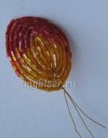
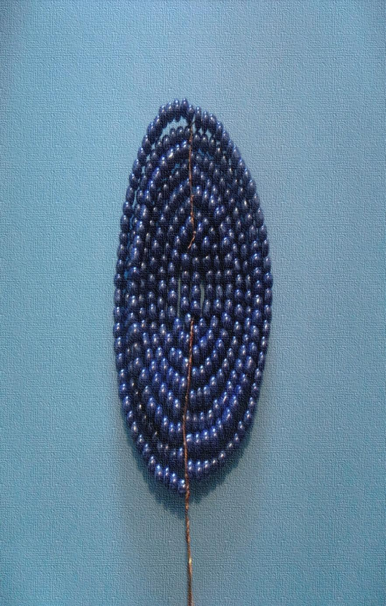
Метод один, но существует несколько вариантов для выполнения работы.

Slide 8
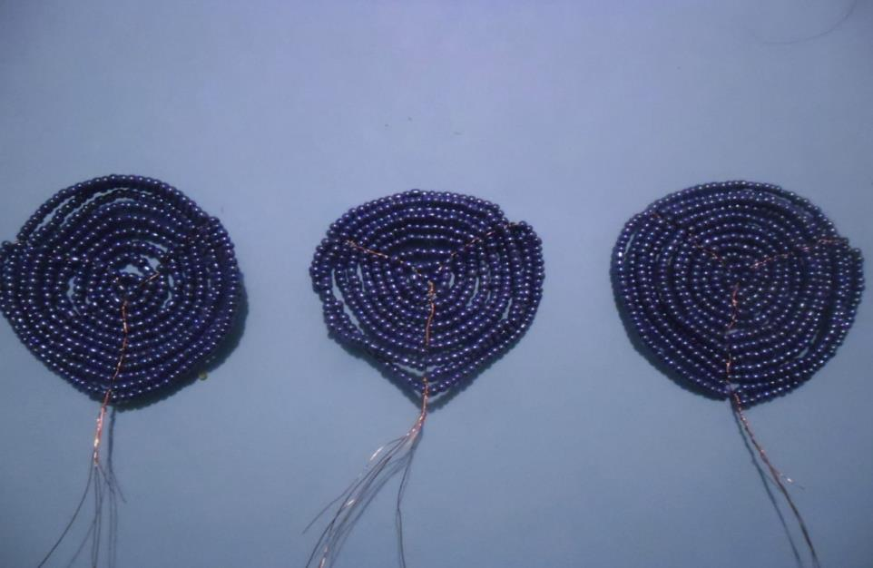
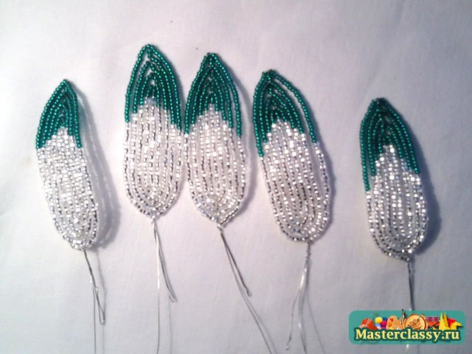
У французского плетения есть несколько разновидностей.

Slide 9
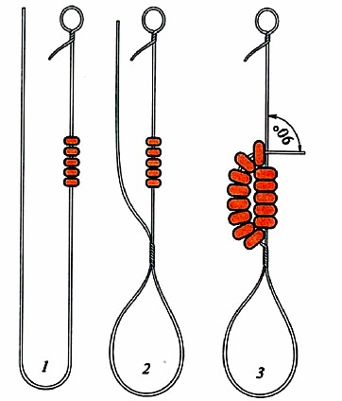
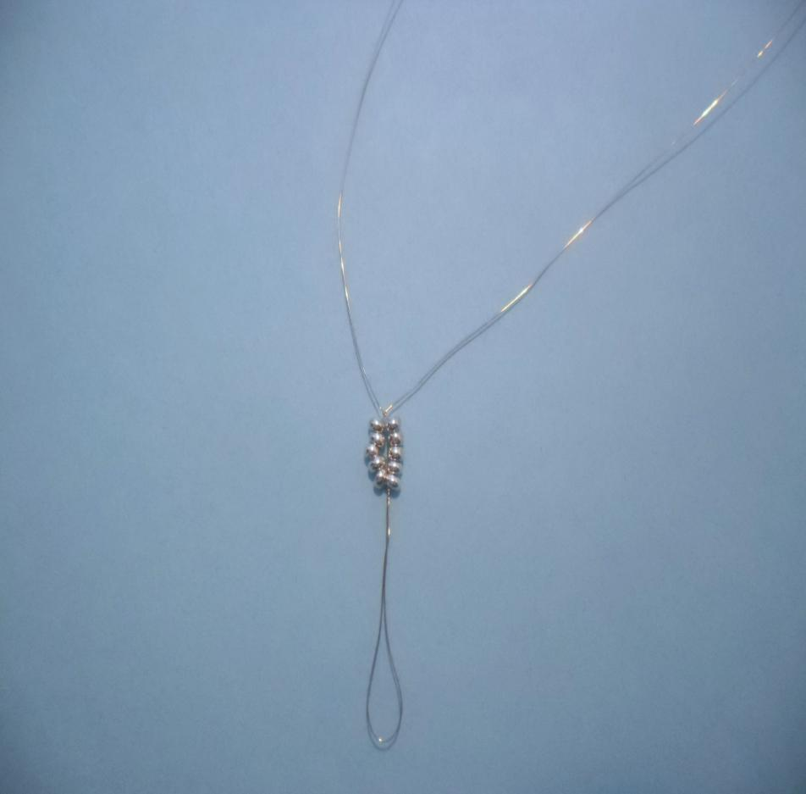

Slide 10
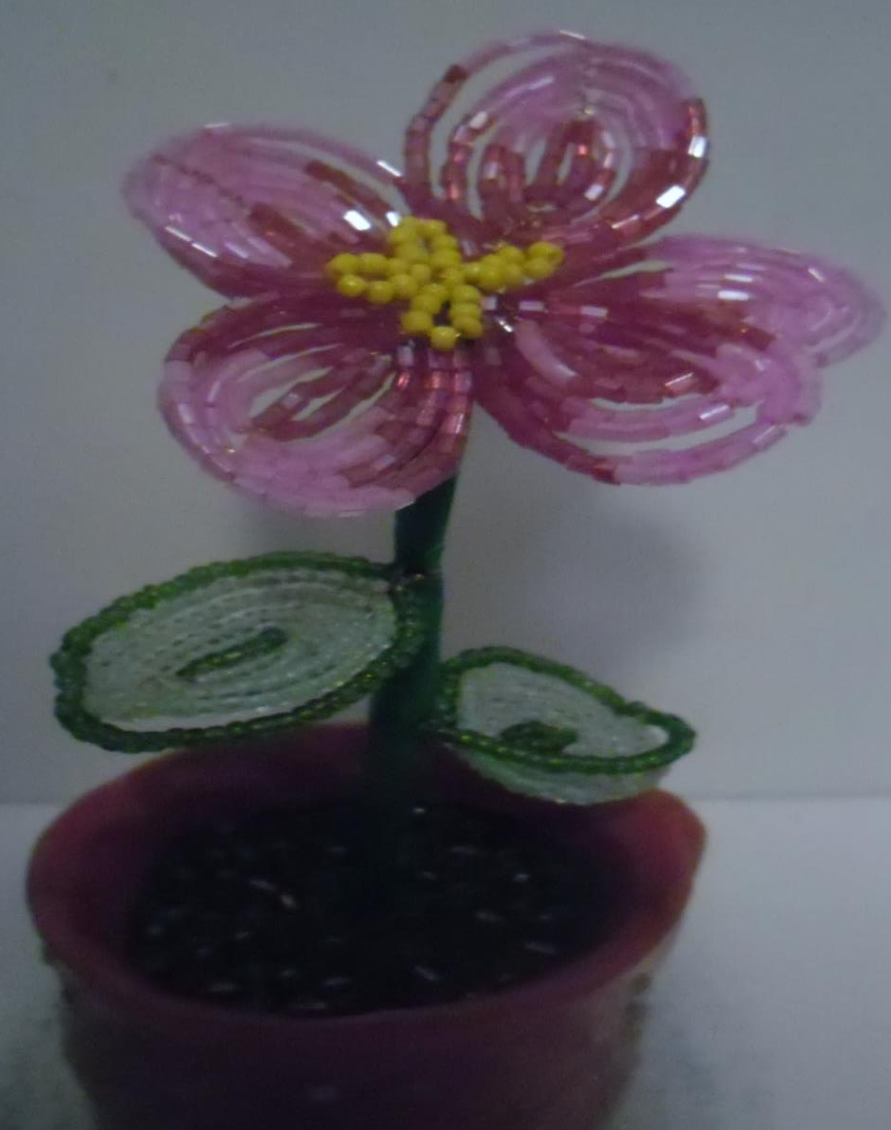
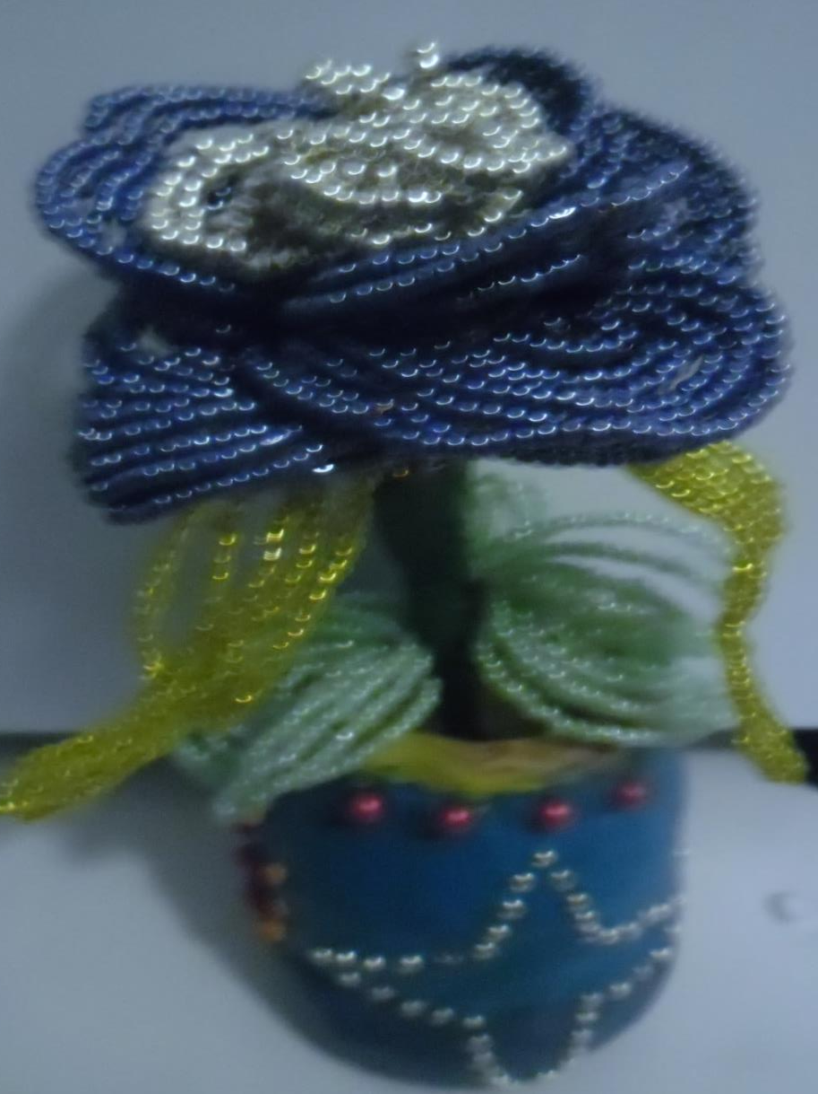
«Аленький цветочек»
«Роза»

Slide 11
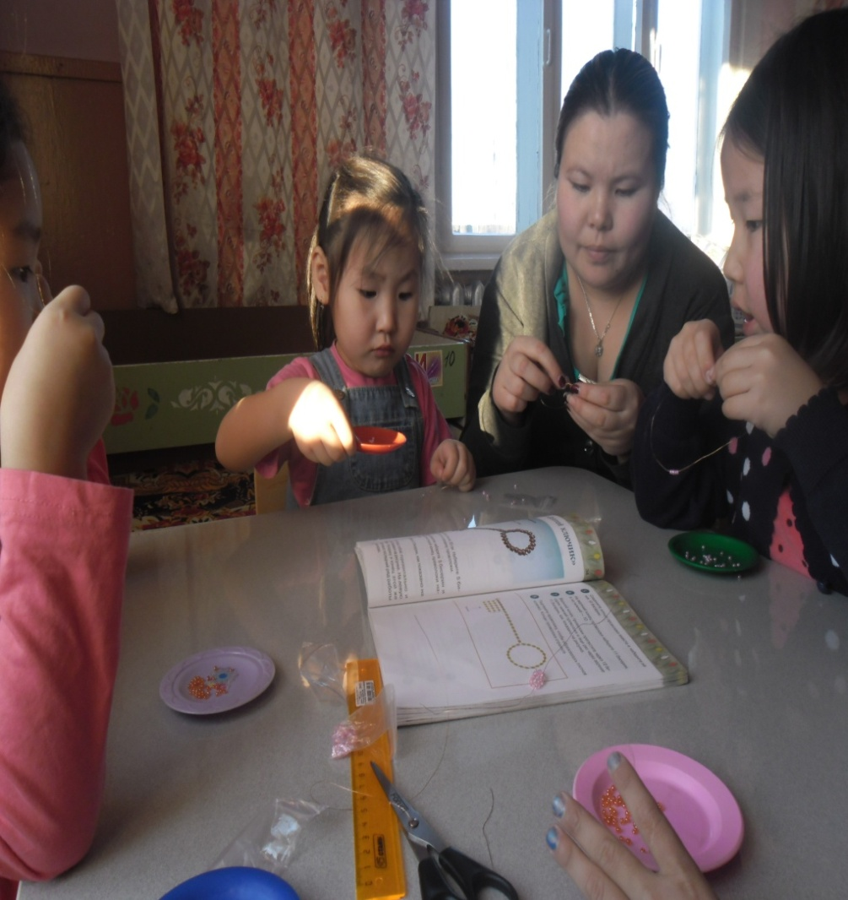
Помогаем друг другу.

Slide 12
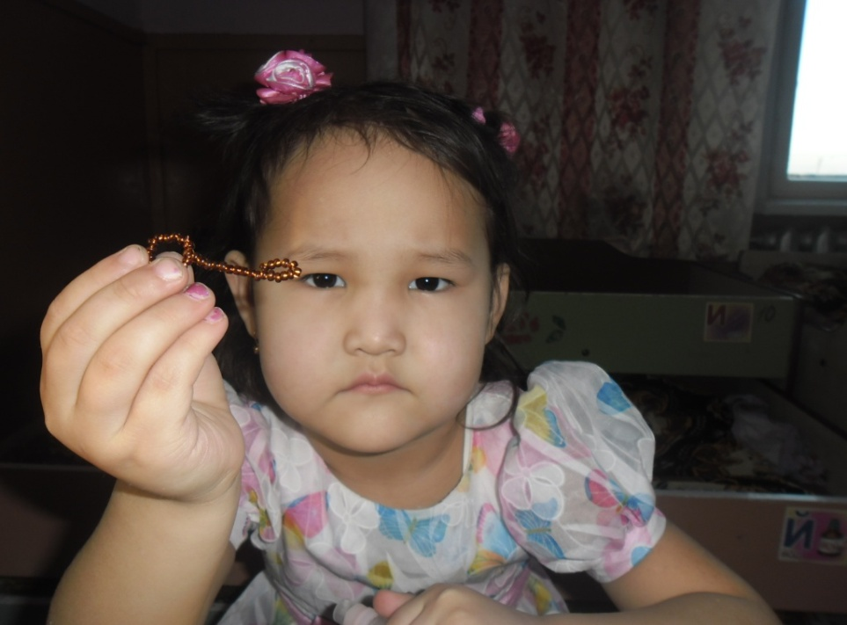
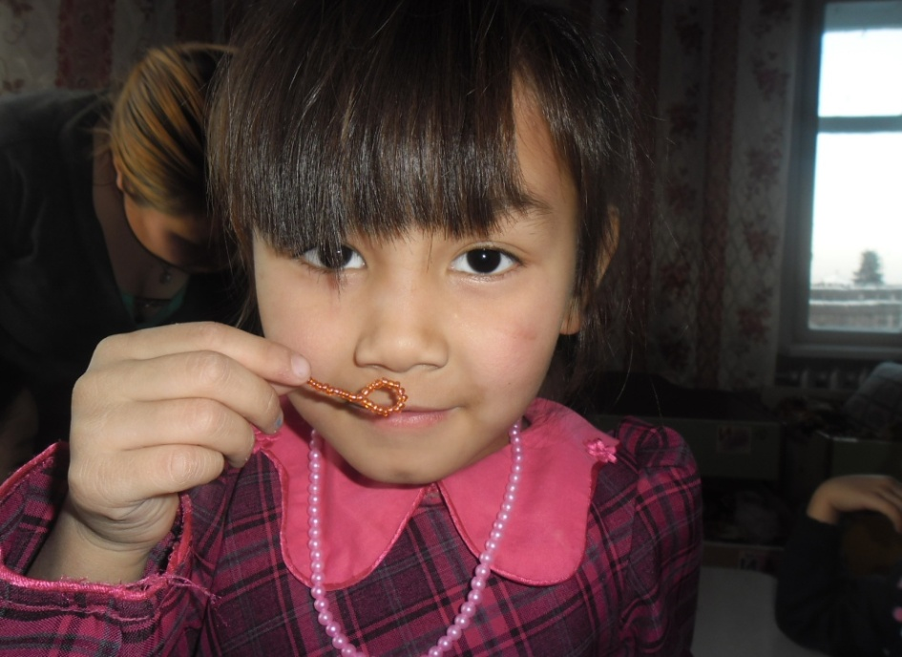
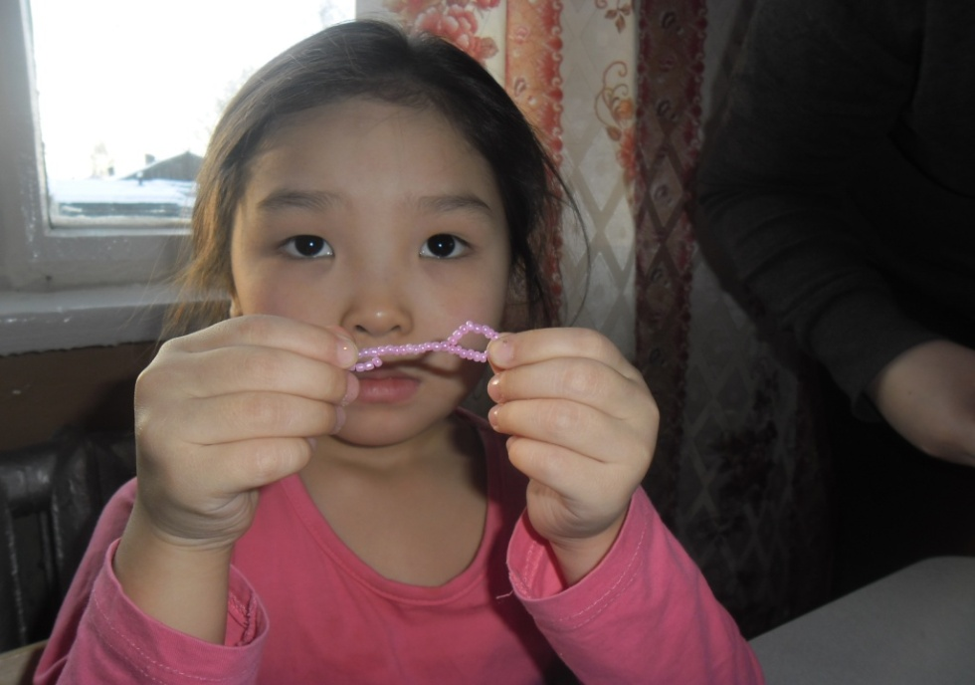
Наши работы!.

Slide 13
Спасибо за внимание!!!

